Slide 1
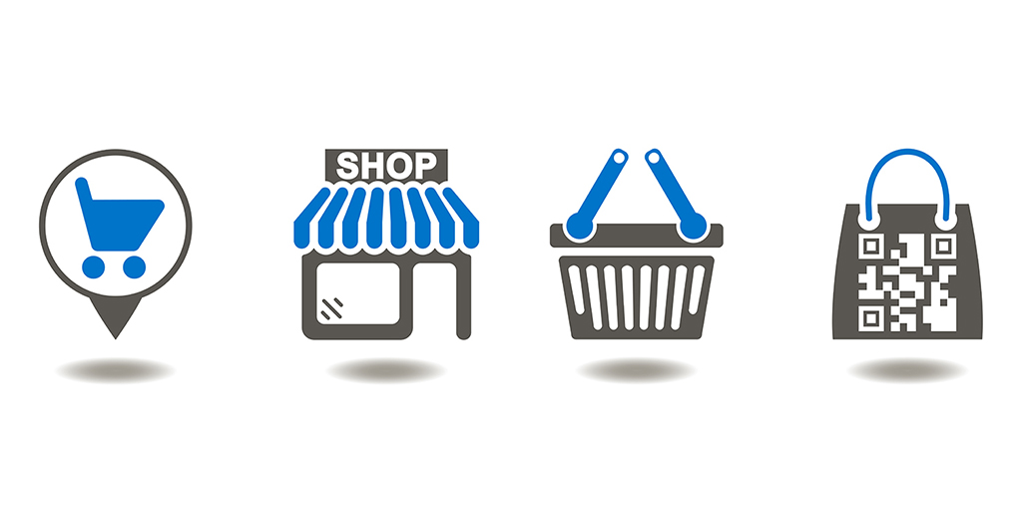
CEJM
GPME 2
CH1
COMMENT LE NUMÉRIQUE TRANSFORME-T-IL
L’ENVIRONNEMENT DES ENTREPRISES ?

Slide 2
OBJECTIFS
A l’issu du chapitre, vous devez être capable de :
Identifier les effets du numérique sur la production et la consommation des biens et services dans l'entreprise
Analyser comment le numérique influence les relations d'échange au sein de l'entreprise

Slide 3
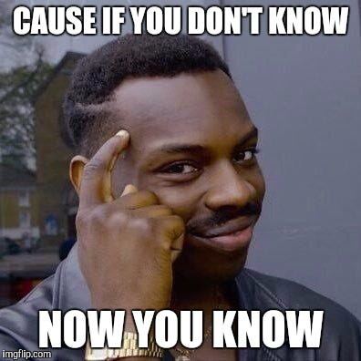
POURQUOI ?
Le numérique redéfinit les modèles économiques, accroît la concurrence et élève les attentes des clients pour des expériences personnalisées.
Les entreprises doivent innover continuellement pour éviter l'obsolescence et répondre aux nouvelles régulations comme le RGPD.
Ignorer ces transformations expose les entreprises à des risques majeurs de perte de compétitivité et de pertinence.

Slide 4
LES 5 NOTIONS CLES
La place de marché
Les relations d’échange : B to B, B to C, C to C, B to G
Les externalités de réseau
L’évolution des modèles économiques : relations marchandes, non marchandes, économie collaborative, propriété et usages
Les normes et les standards

Slide 5
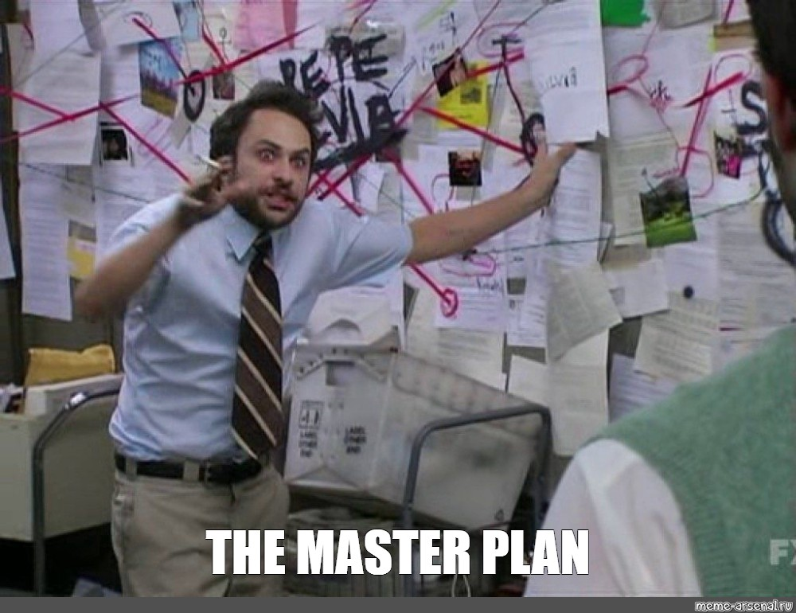
PLAN
1. Définitions des notions clés
2. La place de marché
3. Les relations d’échange
4. Externalités de réseau
5. Les modèles économiques
6. Normes et standards

Slide 6
DEFINITIONS DES NOTIONS CLES
Place de marché (Market place) : Plateforme numérique qui met en relation des acheteurs et des vendeurs pour l'échange de biens et de services.
Relations d’échange : Elles définissent les types de transactions qui peuvent se produire sur une place de marché.
B to B (Business to Business)
B to C (Business to Consumer)
C to C (Consumer to Consumer)
B to G (Business to Government)

Slide 7
DEFINITIONS DES NOTIONS CLES
Externalités de réseau (effets de réseau) : Phénomène où la valeur d'un produit ou service augmente avec le nombre de ses utilisateurs.
Modèle économique (Business Model): C’est la manière dont une entreprise génère de la valeur.
Relations marchandes : Ces relations sont celles où un échange commercial se produit contre de l'argent.
Relations non marchandes : Ici, l'objectif n'est pas le profit monétaire direct.

Slide 8
DEFINITIONS DES NOTIONS CLES
Économie collaborative : Modèle où les individus partagent ou échangent des biens et services via une plateforme numérique.
Propriété et usages : Passage d'un modèle basé sur la possession (acheter un produit pour le posséder) à un modèle basé sur l'accès ou l'usage (payer pour utiliser un service sans en être propriétaire).
Normes et standards : Règles établies pour garantir que les produits et services numériques fonctionnent bien ensemble.

Slide 9
PLAN
1. Définitions des notions clés
2. La place de marché
3. Les relations d’échange
4. Externalités de réseau
5. Les modèles économiques
6. Normes et standards

Slide 10
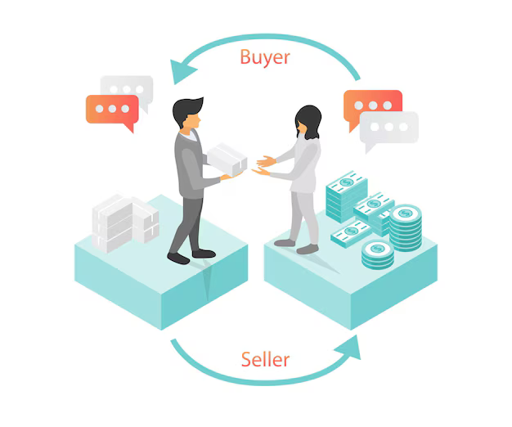
PLACE DE MARCHE
« Les places de marché numériques centralisent et facilitent les transactions entre différents vendeurs et acheteurs. Exploitant la technologie, elles connectent une multitude de vendeurs à une base de clients potentiels, souvent à une échelle globale. »

Slide 11
PLACE DE MARCHE
Caractéristiques principales :
1- Intermédiation ➔ Elles agissent comme des intermédiaires sans posséder les produits, ce qui leur permet de couvrir une large variété de produits et services sans gérer de stocks.
2- Automatisation et algorithmes ➔ Elles utilisent des algorithmes sophistiqués pour faciliter les interactions et recommander des produits adaptés aux préférences des utilisateurs.

Slide 12
PLACE DE MARCHE
Caractéristiques principales :
3- Économie d'échelle ➔ Elles bénéficient d'économies d'échelle : plus il y a de vendeurs et d'acheteurs, plus la plateforme devient attractive, renforçant l'effet de réseau.
4- Facilitation des paiements ➔ Elles intègrent des systèmes de paiement sécurisés permettant des transactions fluides, souvent en plusieurs devises.

Slide 13
PLACE DE MARCHE
Caractéristiques principales :
5- Logistique et gestion des commandes ➔ Certaines places de marché, comme Amazon, offrent des services logistiques intégrés, prenant en charge l'ensemble du processus de gestion des commandes.
6- Réglementation et conformité ➔ Elles respectent des normes en matière de protection des données, de sécurité des transactions, et de transparence fiscale pour maintenir la confiance des utilisateurs.

Slide 14
PLACE DE MARCHE

Slide 15
PLACE DE MARCHE
Amazon est une place de marché où des millions de vendeurs tiers proposent leurs produits. Amazon facilite la visibilité, gère les transactions, et prend en charge la logistique via FBA.
eBay est connu pour son système d'enchères, permettant aux consommateurs de vendre et d'acheter des articles via des offres successives.
Alibaba connecte des fabricants chinois à des acheteurs internationaux, principalement dans un contexte B to B, offrant des services comme la vérification des fournisseurs et la sécurisation des paiements.

Slide 16
PLACE DE MARCHE
Impact économique
Transformation des économies ➔ Les places de marché permettent aux petites entreprises d'accéder à des marchés mondiaux et réduisent les coûts de transaction, tout en stimulant la concurrence et l'innovation.
Défis et régulations ➔ Ces plateformes soulèvent des questions importantes concernant la régulation, la monopolisation des données, et les conditions de travail des acteurs logistiques.

Slide 18
QUIZ !
Question 1: Les places de marché en ligne possèdent généralement les produits qu’elles proposent à la vente.
Réponse : Faux
Explication : Les places de marché agissent comme des intermédiaires et ne possèdent pas les produits ou services qu'elles proposent.
Question 2: Les algorithmes utilisés par les places de marché aident à personnaliser les recommandations pour les acheteurs en fonction de leurs préférences et de leur historique de recherche.
Réponse : Vrai
Explication : Les algorithmes permettent de personnaliser les suggestions de produits pour les utilisateurs, rendant l'expérience d'achat plus pertinente.

Slide 19
QUIZ !
Question 3: Les places de marché comme Amazon et eBay offrent des services logistiques intégrés, incluant la gestion des stocks et l'expédition des produits.
Réponse : Vrai
Explication : Amazon, par exemple, propose des services logistiques complets via Amazon FBA, qui inclut la gestion des stocks et l'expédition.
Question 4 : Les marketplaces n'ont pas besoin de respecter des réglementations en matière de protection des données et de sécurité des transactions.
Réponse : Faux
Explication : Les places de marché doivent respecter des normes strictes, notamment en matière de protection des données (comme le RGPD en Europe) et de sécurité des transactions pour garantir la confiance des utilisateurs.

Slide 20
QUIZ !
Question 5 : Alibaba est un exemple de place de marché B to C (Business to Consumer), où des entreprises vendent directement aux consommateurs.
Réponse : Faux
Explication : Alibaba est principalement une place de marché B to B (Business to Business), mettant en relation des fabricants et des acheteurs professionnels.

Slide 21
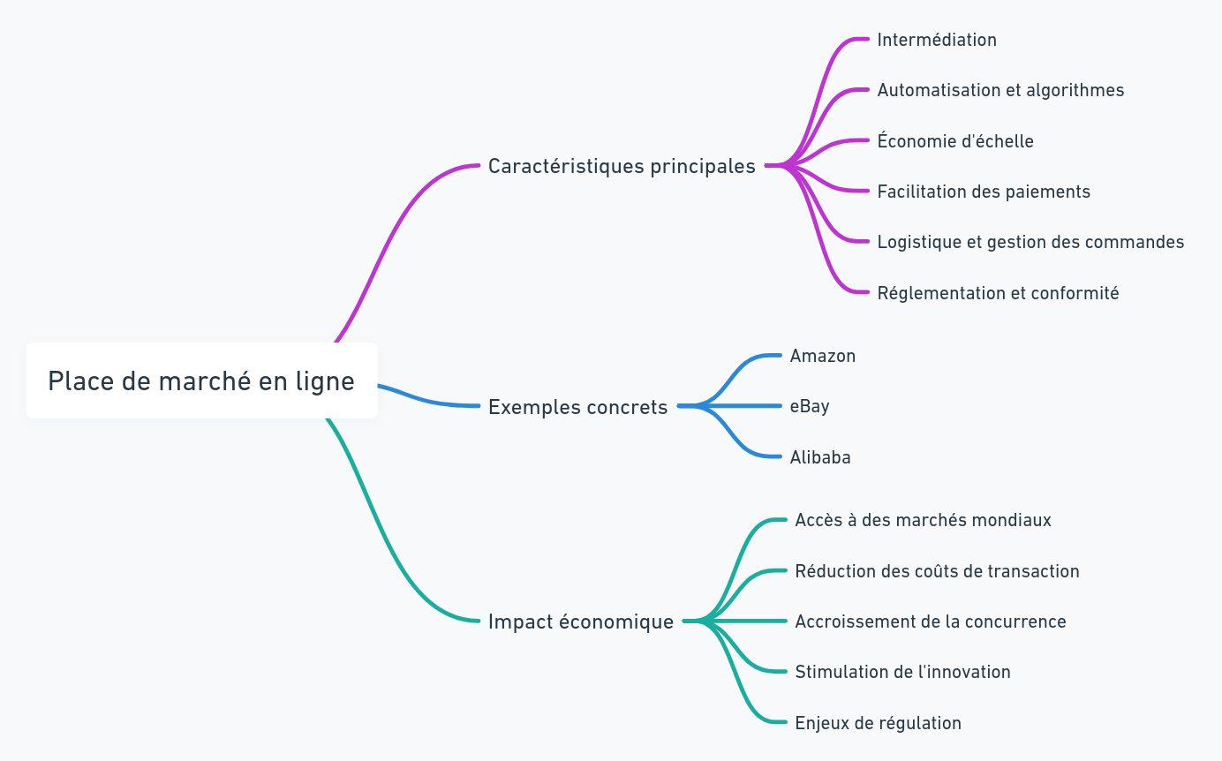
MIND MAP

Slide 22
PLAN
1. Définitions des notions clés
2. La place de marché
3. Les relations d’échange
4. Externalités de réseau
5. Les modèles économiques
6. Normes et standards

Slide 23
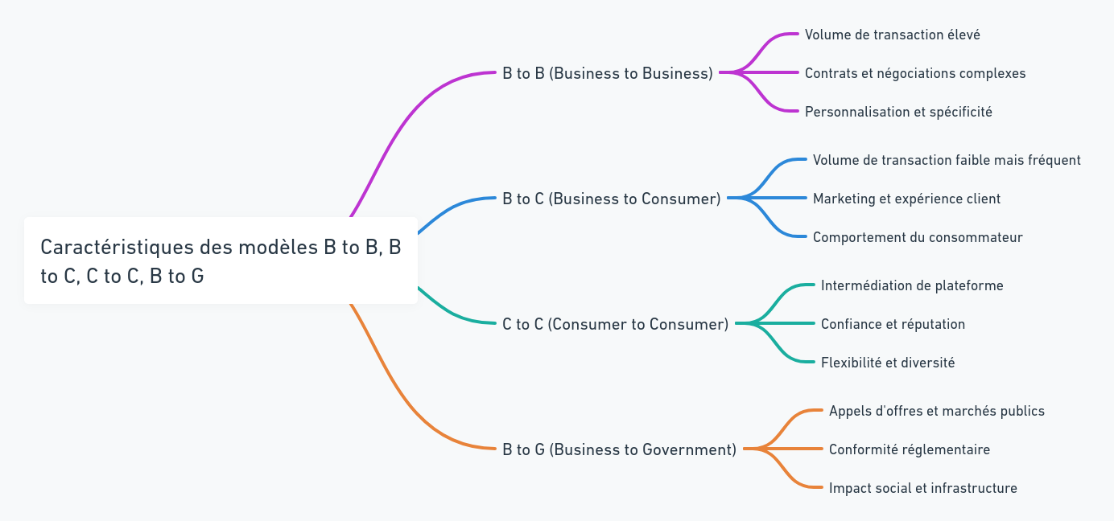
MIND MAP

Slide 24
PLAN
1. Définitions des notions clés
2. La place de marché
3. Les relations d’échange
4. Externalités de réseau
5. Les modèles économiques
6. Normes et standards

Slide 25
LES EXTERNALITES DE RESEAU
« Les externalités de réseau désignent le phénomène par lequel la valeur d'un produit, d'un service ou d'une plateforme augmente à mesure que le nombre de ses utilisateurs croît. Ce concept est central dans l'économie numérique. »

Slide 26
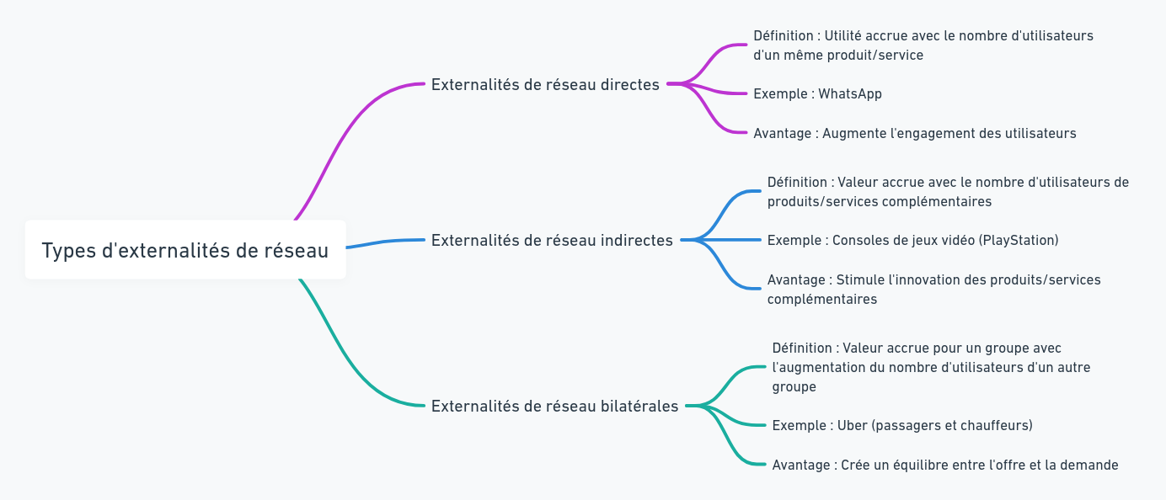
LES EXTERNALITES DE RESEAU

Slide 27
LES EXTERNALITES DE RESEAU
Impact sur la dynamique du marché :
Ils créent des boucles de rétroaction positive. À mesure que la base d'utilisateurs grandit, le service devient de plus en plus attractif, ce qui attire encore plus d'utilisateurs, et ainsi de suite ➔ winner-takes-all : une seule plateforme domine le marché.
Facebook ➔ Son effet de réseau a été si puissant qu'il a surpassé MySpace. Rejoindre Facebook était presque une nécessité sociale, car c'était le seul endroit où l'on pouvait trouver la majorité de ses amis en ligne.

Slide 28
LES EXTERNALITES DE RESEAU
Risques et défis
Monopolisation ➔ Elles peuvent conduire à la monopolisation du marché par une seule entreprise ou plateforme. C'est ce qu'on appelle un monopole naturel.
Effet d'enfermement ➔ Les utilisateurs peuvent se retrouver enfermés dans une plateforme en raison des coûts élevés de changement.
Régulation ➔ Les régulateurs doivent souvent intervenir pour empêcher les abus de position dominante

Slide 29
LES EXTERNALITES DE RESEAU

Slide 30
LES EXTERNALITES DE RESEAU
Microsoft : Dans les années 1990, Microsoft a bénéficié d'effets de réseau indirects massifs avec son système d'exploitation Windows. Plus Windows gagnait en part de marché, plus les développeurs étaient incités à créer des logiciels compatibles avec Windows, ce qui rendait le système encore plus attrayant pour les nouveaux utilisateurs.
App Store : L'App Store fonctionne sur une externalité de réseau bilatérale. Plus il y a de développeurs qui créent des applications pour l'App Store, plus l'iPhone devient attrayant pour les utilisateurs. Inversement, plus il y a d'utilisateurs d'iPhone, plus il est intéressant pour les développeurs de créer des applications pour iOS, renforçant ainsi la position d'Apple sur le marché des smartphones.

Slide 32
QUIZ !
Question 1: Les externalités de réseau directes se produisent lorsque la valeur d'un produit augmente parce qu'un produit complémentaire devient plus populaire.
Réponse : Faux
Explication : Les externalités de réseau directes se produisent lorsque l'utilité d'un produit augmente directement avec le nombre d'autres utilisateurs qui adoptent le même produit.
Question 2: Dans les externalités de réseau bilatérales, l'augmentation du nombre d'utilisateurs dans un groupe augmente la valeur pour un autre groupe.
Réponse : Vrai
Explication : Les externalités de réseau bilatérales impliquent une interaction entre deux groupes distincts d'utilisateurs, où l'augmentation d'un groupe accroît la valeur pour l'autre.

Slide 33
QUIZ !
Question 3: Les externalités de réseau peuvent conduire à un phénomène où une seule plateforme domine presque totalement le marché, ce qui est appelé "winner-takes-all".
Réponse : Vrai
Explication : Les effets de réseau créent des boucles de rétroaction positive qui peuvent mener à la domination d'une seule plateforme sur le marché.
Question 4: Les externalités de réseau indirectes se produisent lorsque la valeur d'un produit ou service augmente directement avec le nombre d'utilisateurs de ce même produit ou service.
Réponse : Faux
Explication : Les externalités de réseau indirectes se produisent lorsque la valeur d'un produit ou service augmente à mesure que le nombre d'utilisateurs d'un produit ou service complémentaire croît.

Slide 34
QUIZ !
Question 5: Les externalités de réseau peuvent poser des risques tels que la monopolisation du marché, où il devient difficile pour les nouveaux entrants de concurrencer.
Réponse : Vrai
Explication : Les externalités de réseau peuvent conduire à une monopolisation, rendant le marché difficilement accessible pour les nouveaux concurrents, même si leur produit est supérieur.

Slide 35
PLAN
1. Définitions des notions clés
2. La place de marché
3. Les relations d’échange
4. Externalités de réseau
5. Les modèles économiques
6. Normes et standards

Slide 36
LES MODELES ECONOMIQUES
« Un modèle économique (ou business model) décrit comment une entreprise crée, délivre et capture de la valeur. Il définit la stratégie de l'entreprise pour générer des revenus et rester compétitive.

Slide 37
LES MODELES ECONOMIQUES
Modèles économiques traditionnels
Relations marchandes ➔ Les biens ou services sont échangés contre une compensation monétaire. C'est le modèle le plus ancien et répandu.
Exemple : Un supermarché vend des produits contre paiement direct.
Relations non marchandes ➔ Les biens ou services sont fournis sans échange monétaire direct. Ce modèle repose sur des donations ou des subventions.
Exemple : Wikipédia - contenu gratuit financé par des dons.

Slide 38
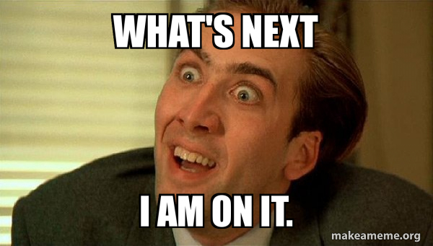
LES MODELES ECONOMIQUES
Nouveaux modèles économiques

Slide 39
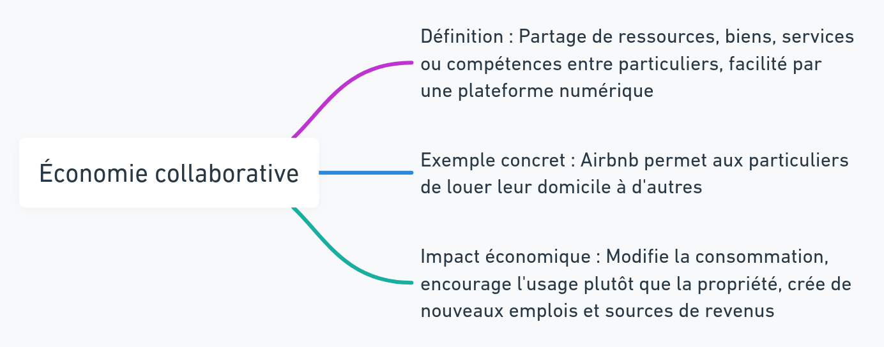
LES MODELES ECONOMIQUES

Slide 40
LES MODELES ECONOMIQUES

Slide 41
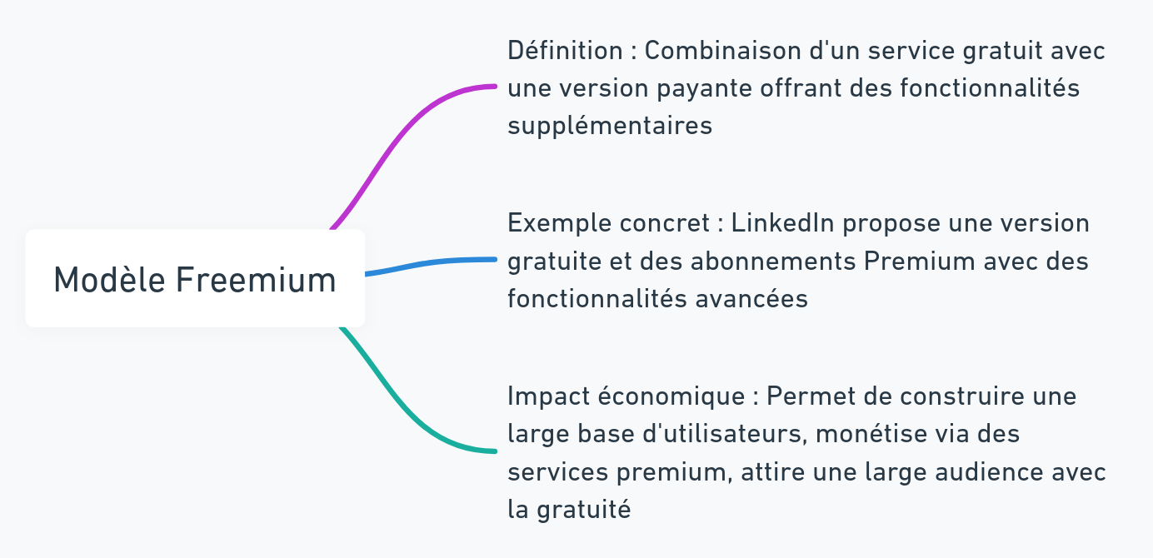
LES MODELES ECONOMIQUES

Slide 42
LES MODELES ECONOMIQUES

Slide 43
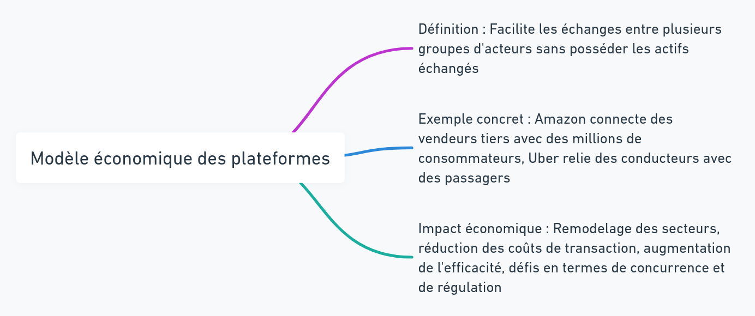
LES MODELES ECONOMIQUES

Slide 44
LES MODELES ECONOMIQUES

Slide 46
QUIZ !
Question 1: Dans une relation marchande, les biens ou services sont fournis gratuitement sans compensation monétaire directe.
Réponse : Faux
Explication : Dans une relation marchande, les biens ou services sont échangés contre une compensation monétaire.
Question 2: Le modèle freemium offre une version gratuite d'un service avec la possibilité de souscrire à une version payante offrant des fonctionnalités supplémentaires.
Réponse : Vrai
Explication : Le modèle freemium combine une offre gratuite avec des fonctionnalités avancées accessibles via un abonnement payant.

Slide 47
QUIZ !
Question 3: L'économie collaborative repose sur le partage de ressources entre particuliers, souvent facilité par une plateforme numérique.
Réponse : Vrai
Explication : L'économie collaborative permet aux particuliers de partager des ressources via des plateformes numériques, comme Airbnb.
Question 4: Le modèle économique de l'attention consiste à vendre directement des produits aux utilisateurs sans se baser sur la publicité.
Réponse : Faux
Explication : Le modèle économique de l'attention repose sur la captation de l'attention des utilisateurs pour générer des revenus, principalement via la publicité.

Slide 48
QUIZ !
Question 5: Les plateformes, comme Uber et Amazon, tirent leur valeur de la possession directe des actifs échangés entre les utilisateurs.
Réponse : Faux
Explication : Les plateformes facilitent les échanges entre utilisateurs sans posséder directement les actifs échangés, elles créent la structure permettant ces échanges.

Slide 49
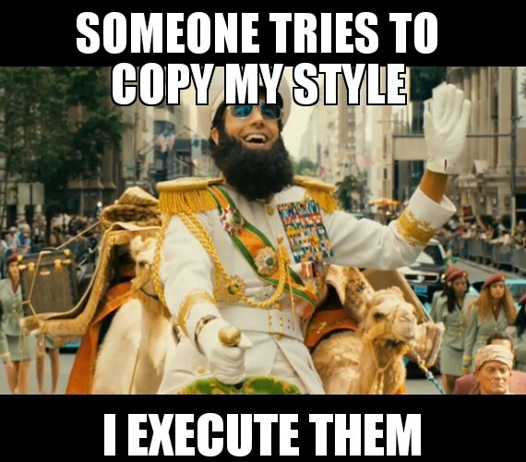
PLAN
1. Définitions des notions clés
2. La place de marché
3. Les relations d’échange
4. Externalités de réseau
5. Les modèles économiques
6. Normes et standards

Slide 50
NORMES ET STANDARDS

